Slide 1
Préalable:
Les points présentés ci-après sont les points minimaux à aborder lors de la clôture des comptes.
Néanmoins, certains points pourraient :
ne pas être applicables dans certains types d’entités et notamment des sociétés ou associations / fondations de petite taille: les slides concernés pourraient alors être regroupés dans une annexe « non applicable » ou regroupés dans un slide spécifique « points non applicables » ;
ne pas être applicables car ils ne nécessitent pas de commentaires spécifiques: ils pourraient alors être également regroupés dans un slide spécifique reprenant la mention de l’ISA et son objet.

Slide 2
Communication avec les personnes constituant le gouvernement d’entreprise
CLOSING MEETING
Date:
Présence:

Slide 3
Objectif de l’audit
L’objectif d’une mission d’audit est d’obtenir une assurance raisonnable que les états financiers n’incluent pas d’anomalies significatives résultant d’erreurs ou de fraudes. L’approche d’audit repose sur une approche basée sur les risques.

Slide 4

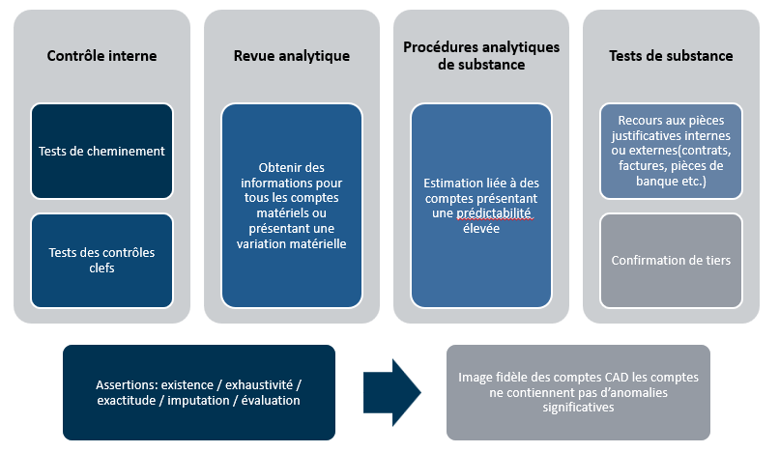
Évaluation des risques et réponses d’audit

Slide 5
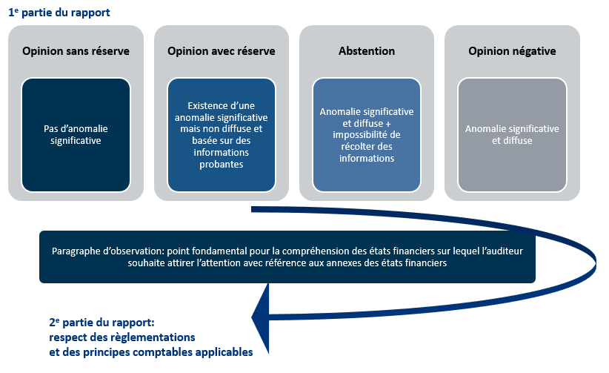
Types d’opinion

Slide 6
Rappel des responsabilités
Responsabilités de l'organe de gestion relatives à l'établissement des états financiers
L’organe d’administration est responsable de l'établissement des états financiers donnant une image fidèle conformément au référentiel comptable applicable en Région wallonne, ainsi que du contrôle interne qu’il estime nécessaire à l’établissement de comptes ne comportant pas d’anomalies significatives, que celles-ci proviennent de fraudes ou résultent d’erreurs.
Lors de l’établissement de ceux-ci, il incombe à l’organe d’administration d’évaluer la capacité de l’organisme à poursuivre son exploitation, de fournir, le cas échéant, des informations relatives à la continuité d’exploitation et d’appliquer le principe comptable de continuité d’exploitation, sauf si l’organe d’administration a l’intention de mettre l’UAP de type 2 en liquidation ou de cesser ses activités ou s’il ne peut envisager une autre solution alternative réaliste.
Responsabilités du commissaire relatives à l'audit des états financiers
Nos objectifs sont d’obtenir l’assurance raisonnable que les états financiers pris dans leur ensemble ne comportent pas d’anomalies significatives, que celles-ci proviennent de fraudes ou résultent d’erreurs, et d’émettre un rapport du commissaire contenant notre opinion. L’assurance raisonnable correspond à un niveau élevé d’assurance, qui ne garantit toutefois pas qu’un audit réalisé conformément aux normes ISA permettra de toujours détecter toute anomalie significative existante. Les anomalies peuvent provenir de fraudes ou résulter d’erreurs et sont considérées comme significatives lorsqu’il est raisonnable de s’attendre à ce que, prises individuellement ou en cumulé, elles puissent influencer les décisions économiques que les utilisateurs des états financiers prennent en se fondant sur ceux-ci.

Slide 7
Synthèse des principaux risques identifiés et des réponses d’audit
Risques identifiés | Réponses d’audit

Slide 8
Synthèse des communications à la direction et/ou aux personnes constituant le gouvernement d’entreprise en cours de l’audit
x

Slide 9
Ajustements d’audit comptabilisés
x

Slide 10
Ajustements d’audit non comptabilisés
Conformément à l’ISA 450, nous avons demandé à la direction de comptabiliser les ajustements supérieurs au seuil, suivants qui n’ont pas été comptabilisés:

Slide 11
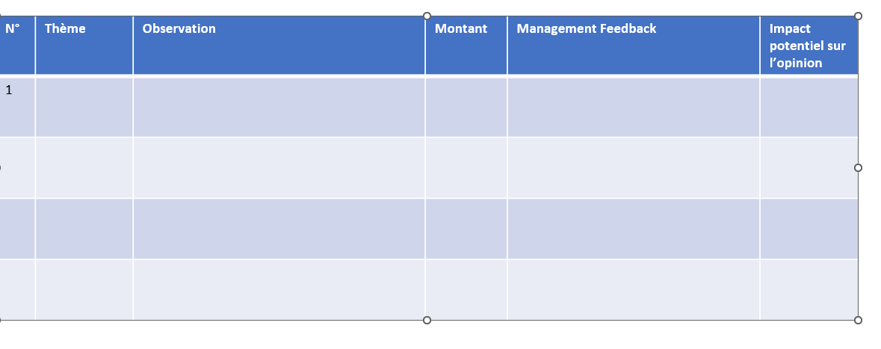
ISA 450 – évaluation des anomalies identifiées lors de l’audit

Slide 12
ISA 240 – fraude
N° | Thème | Observation | Management feedback | Impact éventuel sur l’opinion
1 | Fraude | Nous n’avons pas identifié de fraude ni obtenu des informations indiquant la possibilité qu'une fraude ait été commise.

Slide 13
ISA 250 (révisée) – prise en considération des textes législatifs
N° | Thème | Observation | Management feedback | Impact éventuel sur l’opinion (ISA 705)
1 | Respect des textes législatifs | Non-respect des textes législatifs et des obligations comptables y liées avec impact financier
2 | Respect des délais | Au niveau du CSA
3 | Respect des obligations légales | Mise à jour / caractère complet UBO

Slide 14
ISA 265 – communication des faiblesses du contrôle interne
11. L'auditeur doit inclure dans sa communication écrite des faiblesses significatives du contrôle interne :
  (a) Une description des faiblesses et une explication de leurs effets potentiels ; et (Voir par. A28)
  (b) Des informations suffisantes pour permettre aux personnes constituant le gouvernement d'entreprise et à la direction de comprendre le contexte dans lequel cette communication est faite. En particulier, l'auditeur doit expliquer que : (Voir par. A29-A30)
    (i) L'objectif de l'audit est d'exprimer une opinion sur les états financiers ;
    (ii) L'auditeur a pris en considération le contrôle interne relatif à l'établissement des états financiers en vue de définir des procédures d'audit appropriées en la circonstance, mais non dans le but d'exprimer une opinion sur l'efficacité du contrôle interne ; et
    (iii) Les points communiqués se limitent aux faiblesses qu'il a relevées au cours de l'audit et dont il a conclu qu'elles étaient suffisamment importantes pour mériter d'être communiquées aux personnes constituant le gouvernement d'entreprise.
Contenu de la communication écrite portant sur les faiblesses significatives du contrôle interne (Voir par. 11)
A28. Dans ses explications des incidences potentielles des faiblesses significatives, l'auditeur n'a pas besoin de les quantifier. Les faiblesses significatives peuvent être regroupées pour les besoins de la communication lorsqu'il est approprié de le faire. L'auditeur peut aussi inclure dans sa communication écrite des suggestions concernant les mesures à envisager pour y remédier, les actions prises ou envisagées par la direction, et une mention indiquant s'il a, ou non, entrepris une vérification quelconque pour s'assurer que les actions de la direction ont été, ou non, mises en œuvre.
A29. L'auditeur peut juger approprié d'inclure les informations complémentaires suivantes dans sa communication:
Une mention indiquant que, s'il avait mis en œuvre des procédures plus étendues sur le contrôle interne, il aurait pu relever d'autres faiblesses à communiquer ou, au contraire, conclure que certaines des faiblesses communiquées n'avaient pas, en fait, à l'être ;
Une mention indiquant que la communication a été faite pour les besoins des personnes constituant le gouvernement d'entreprise, et qu'elle peut ne pas convenir à d'autres fins.
A30. La loi ou la réglementation peuvent exiger que l'auditeur ou la direction transmettent une copie de la communication écrite de l'auditeur sur les faiblesses significatives aux autorités de régulation appropriées. Si tel est le cas, la communication écrite de l'auditeur peut identifier ces autorités.

Slide 15
ISA 265 – communication des faiblesses du contrôle interne
1 Lors de nos travaux de contrôle (intérim/final), nous avons identifié les déficiences suivantes dans le contrôle interne.
Suivi des déficiences constatées lors des audits précédents
Nouvelles déficiences constatées lors de l’audit de l’exercice en cours
Suite aux discussions avec le management/informations complémentaires reçues, les déficiences suivantes sont considérées comme significatives et susceptibles de modifier notre opinion sur les comptes annuels.
Ou
Suite aux discussions avec le management/informations complémentaires reçues, nous sommes d’avis qu’il n’y a pas de déficience du contrôle interne susceptible de modifier notre opinion sur les comptes annuels. Le cas échéant, les déficiences nécessitant un suivi et/ou ayant fait l’objet de recommandations ont été communiquées aux personnes constituant le gouvernement d’entreprise et à la direction.
Le cas échéant, ces déficiences seront résumées dans la lettre d’affirmation.

Slide 16
ISA 265 – communication des faiblesses du contrôle interne
2 Identification des contrôles clés
Suite à nos entretiens avec le management/la direction, nous avons identifié les contrôles clés suivants xxx et les avons testés.
Les résultats de nos tests sont satisfaisants/ne sont pas satisfaisants.
Nous avons attiré l’attention du management sur la nécessité de documenter et de superviser ces contrôles afin de pouvoir les insérer dans notre approche d’audit.
Ou
Le management nous a confirmé ne pas avoir mis en place de contrôles clés. Nous avons attiré l’attention de la direction dans notre lettre du xxx sur la nécessité de mettre en place des contrôles clés sur les cycles à risques.

Slide 17
ISA 505 – confirmations externes
N° | Thème | Observation | Management feedback | Impact potentiel sur l’opinion (ISA 705)
1 | Confirmations externes (ISA 505) | Scope limitation (ISA 505.9)* : Lors de nos travaux de contrôle, la direction a refusé que nous adressions une demande de confirmation externe auprès du fournisseur ABC. De notre point de vue, ce refus ne présente pas un caractère raisonnable pour les raisons XYZ. Outre l’impact de cette limitation sur notre opinion (voir ci-contre), nous attirons votre attention sur les dispositions pénales prévues par la loi, notamment pour ceux qui font obstacles aux travaux du commissaire (art 3:96 et 3:97 CSA).
*ISA 505.9. : Si l'auditeur conclut que le refus de la direction de lui permettre d'adresser une demande de confirmation ne présente pas un caractère raisonnable, (…), il doit en informer les personnes constituant le gouvernement d'entreprise conformément à la Norme ISA 260 (révisée). Il doit également en examiner les incidences sur l'audit et sur son opinion d'audit, conformément à la Norme ISA 705 (révisée).

Slide 18
ISA 505 – confirmations externes
N° | Thème | Observation | Management feedback | Impact potentiel sur l’opinion (ISA 705)
2 | Confirmations externes (ISA 505) | Scope limitation (ISA 505.9 et ISA 505.13)* : En l’absence de réponse du fournisseur ABC à notre demande de confirmation externe, nous avons réalisé des procédures alternatives aux termes desquelles nous n’avons pas été en mesure de recueillir les éléments probants suffisants (pertinents et fiables) pour nous permettre de fonder notre opinion. Compte tenu de son importance relative, nous considérons que la réponse du fournisseur ABC est nécessaire pour recueillir les éléments probants suffisants et appropriés pour fonder notre opinion.
(*) ISA 505.9. : (…) si l'auditeur n'est pas en mesure de recueillir des éléments probants pertinents et fiables à partir des procédures d’audit alternatives, il doit en informer les personnes constituant le gouvernement d'entreprise conformément à la Norme ISA 260 (révisée). Il doit également en examiner les incidences sur l'audit et sur son opinion d'audit, conformément à la Norme ISA 705 (révisée).
ISA 505.13 : Lorsque l'auditeur considère qu'une réponse à une demande de confirmation positive est nécessaire pour recueillir des éléments probants suffisants et appropriés, les procédures d'audit alternatives ne fourniront pas les éléments probants que l'auditeur requiert. Si l'auditeur n'obtient pas de réponse à une telle demande, il doit en déterminer les incidences sur l'audit et sur son opinion conformément à la Norme ISA 705 (révisée).

Slide 19
ISA 510 – mission d’audit initiale : soldes d’ouverture
N° | Thème | Observation | Management feedback | Impact potentiel sur l’opinion (ISA 705)
1 | Écriture d’ouverture | Anomalie concernant les soldes de réouverture

Slide 20
ISA 550 – parties liées
N° | Thème | Observation | Repris dans les états financiers Oui/Non | Management feedback | Impact potentiel sur l’opinion (ISA 705)
1 | Parties liées (ISA 550) | Scope limitation (ISA 550 P27 et ISA 550 A50)* : Lors de nos travaux de contrôle, la direction a refusé/a omis de nous communiquer l’existence des parties liées suivantes : XXX Et/ou les transactions importantes suivantes avec celles-ci : XXX | Oui Non Oui Non
 |  | Point spécifique à rajouter dans la lettre d’affirmation
*Outre l’impact de cette limitation sur notre opinion (voir ci-dessus), nous attirons votre attention sur les dispositions pénales prévues par la loi, notamment pour ceux qui font obstacles aux travaux du commissaire (art. 3:96 et 3:97 CSA).
ISA 550 : P27. A moins que toutes les personnes constituant le gouvernement d'entreprise n'interviennent dans la direction de l'entité, l'auditeur doit leur communiquer tous les points importants soulevés au cours de l'audit à propos des parties liées à l'entité. (Voir par. A50)
ISA 550 : A50. La communication aux personnes constituant le gouvernement d'entreprise des points importants soulevés au cours de l'audit concernant les parties liées à l'entité aide l'auditeur à établir une compréhension commune de la nature de ces questions et de la manière dont elles ont été résolues.

Slide 21
ISA 550 – parties liées
N° | Thème | Observation | Repris dans les états financiers Oui/Non | Management feedback | Impact potentiel sur l’opinion (ISA 705)
2 | Parties liées (ISA 550) | Scope limitation (ISA 550 P27 et ISA 550 A50)* : Lors de nos travaux de contrôle, les transactions importantes avec des parties liées reprises ci-dessous n'ont pas reçu d'autorisation et d'approbation appropriées : XXX | Oui Non
 |  | Point spécifique à rajouter dans la lettre d’affirmation
*Outre l’impact de cette limitation sur notre opinion (voir ci-dessus), nous attirons votre attention sur les dispositions pénales prévues par la loi, notamment pour ceux qui font obstacles aux travaux du commissaire (art. 3:96 et 3:97 CSA).
ISA 550 : P27. A moins que toutes les personnes constituant le gouvernement d'entreprise n'interviennent dans la direction de l'entité, l'auditeur doit leur communiquer tous les points importants soulevés au cours de l'audit à propos des parties liées à l'entité. (Voir par. A50)
ISA 550 : A50. La communication aux personnes constituant le gouvernement d'entreprise des points importants soulevés au cours de l'audit concernant les parties liées à l'entité aide l'auditeur à établir une compréhension commune de la nature de ces questions et de la manière dont elles ont été résolues.

Slide 22
ISA 550 – parties liées
N° | Thème | Observation | Repris dans les états financiers Oui/Non | Management feedback | Impact potentiel sur l’opinion (ISA 705)
3 | Parties liées (ISA 550) | Scope limitation (ISA 550 P27 et ISA 550 A50)* : Lors de nos travaux de contrôle, nous avons eu un désaccord avec la direction sur le traitement comptable des transactions importantes suivantes avec les parties liées et sur les informations fournies les concernant, par rapport aux règles du référentiel comptable applicable. XXX | Oui Non
 |  | Point spécifique à rajouter dans la lettre d’affirmation
*Outre l’impact de cette limitation sur notre opinion (voir ci-dessus), nous attirons votre attention sur les dispositions pénales prévues par la loi, notamment pour ceux qui font obstacles aux travaux du commissaire (art. 3:96 et 3:97 CSA).
ISA 550 : P27. A moins que toutes les personnes constituant le gouvernement d'entreprise n'interviennent dans la direction de l'entité, l'auditeur doit leur communiquer tous les points importants soulevés au cours de l'audit à propos des parties liées à l'entité. (Voir par. A50)
ISA 550 : A50. La communication aux personnes constituant le gouvernement d'entreprise des points importants soulevés au cours de l'audit concernant les parties liées à l'entité aide l'auditeur à établir une compréhension commune de la nature de ces questions et de la manière dont elles ont été résolues.

Slide 23
ISA 550 – parties liées
N° | Thème | Observation | Repris dans les états financiers Oui/Non | Management feedback | Impact potentiel sur l’opinion (ISA 705)
4 | Parties liées (ISA 550) | Scope limitation (ISA 550 P27 et ISA 550 A50)* : Lors de nos travaux de contrôle, nous avons identifié les cas suivants de non-respect des textes législatifs ou réglementaires applicables interdisant ou restreignant des types particuliers de transactions avec les parties liées. XXX | Oui Non
 |  | Point spécifique à rajouter dans la lettre d’affirmation
*Outre l’impact de cette limitation sur notre opinion (voir ci-dessus), nous attirons votre attention sur les dispositions pénales prévues par la loi, notamment pour ceux qui font obstacles aux travaux du commissaire (art. 3:96 et 3:97 CSA).
ISA 550 : P27. A moins que toutes les personnes constituant le gouvernement d'entreprise n'interviennent dans la direction de l'entité, l'auditeur doit leur communiquer tous les points importants soulevés au cours de l'audit à propos des parties liées à l'entité. (Voir par. A50)
ISA 550 : A50. La communication aux personnes constituant le gouvernement d'entreprise des points importants soulevés au cours de l'audit concernant les parties liées à l'entité aide l'auditeur à établir une compréhension commune de la nature de ces questions et de la manière dont elles ont été résolues.

Slide 24
ISA 570 – continuité d’exploitation
N° | Thème | Observation | Management feedback | Impact potentiel sur l’opinion (ISA 705)
1 | Continuité | Evénements ou les conditions identifiées susceptibles de jeter un doute important sur la capacité de l'entité à poursuivre son exploitation Soutien financier des actionnaires

Slide 25
ISA 600 – aspects particuliers – audits d’états financiers d’un groupe
N° | Thème | Observation | Management feedback | Impact potentiel sur l’opinion (ISA 705)
1

Slide 26
ISA 610 (révisée) – utilisation des travaux des auditeurs internes
N° | Thème | Observation | Management feedback | Impact potentiel sur l’opinion (ISA 705)
1

Slide 27
ISA 720 (révisée) – les obligations de l’auditeur au regard des autres informations
N° | Thème | Observation | Management feedback | Impact potentiel sur l’opinion (ISA 705)
1 | Rapport sur les paiements aux gouvernements | Méthodologie appliquée Inventaire des types de paiements visés Taux de conversion appliqués
2 | Rapport de rémunération | Nombre de réunions par organes Nom et prénom avec rémunérations pour chaque membre de l’organe d’administration et des fonctions de direction
3 | Rapport du conseil de surveillance
4 | Comptes annuels des entreprises dans lesquelles la société déposante assume une responsabilité illimitée | Existence des comptes arrêtés à une date proche de la société concernée Exhaustivité des entités identifiées Image fidèle des comptes

Slide 28
ISA 720 (révisée) – les obligations de l’auditeur au regard des autres informations
N° | Thème | Observation | Management feedback | Impact potentiel sur l’opinion (ISA 705)
5 | Conflits d’intérêts | Rapport spécial
6 | Bilan social | Concordance des informations financières incluses dans le bilan social avec les charges de personnel Concordance des mouvements de personnel avec le registre du personnel

Slide 29
ISA 720 (révisée) – les obligations de l’auditeur au regard des autres informations
N° | Thème | Observation | Management feedback | Impact potentiel sur l’opinion (ISA 705)
7 | Rapport de gestion | Rapport de gestion établi selon et en vertu du CSA ou sur base volontaire Respect du délai de réception du rapport de gestion : 1 mois avant l’AG en version signée par les personnes ad hoc Concordance entre les informations financières (BNB) et les informations chiffrées reprises dans le rapport de gestion Cohérence des autres informations avec les informations récoltées dans le cadre de l’audit Caractère fidèle de l’exposé de l’évolution des affaires et de la description des activités Description cohérente des incertitudes auxquelles la société est exposée Caractère exhaustif de la description des événements post-clôture

Slide 30
ISA 720 (révisée) – les obligations de l’auditeur au regard des autres informations
N° | Thème | Observation | Management feedback | Impact potentiel sur l’opinion (ISA 705)
7 | Rapport de gestion (suite) | Caractère exhaustif de la description des événements pouvant avoir une influence notable sur le développement de la société Caractère pertinent et cohérent de la situation des succursales Recherche et développement et impact financier Caractère complet de la description de l’exposition aux risques financiers et de la couverture par les instruments financiers Caractère complet, exhaustif et cohérent des autres informations à y inclure : Conflit d’intérêts Acquisition d’actions propres et impact sur les comptes Augmentation de capital et parts bénéficiaires

Slide 31
ISA 560 – événements postérieurs à la clôture
N° | Thème | Observation | Management feedback | Impact potentiel sur l’opinion (ISA 705)
1 | PV OA / AG / comités | Discussion des principales décisions intervenues
2 | Faits saillants de N+1 | Identification des transactions inusuelles Identification de désastres éventuels Changements dans les activités (Dés-) Investissements prévus
3 | Budget N+1 et N+2 | Procédure analytique de substance avec la situation finale : Cohérence des variations et des ratios Cohérence avec les budgets
4 | Points spécifiques | Litiges et procédures en cours Provisions constituées Évolution des taux de change / cours – opérations de couverture Réductions de valeur sur créances / stocks Risques d’inéligibilité des dépenses dans le cadre de projets subsidiés Changements des obligations règlementaires Discussion de toutes estimations comptables

Slide 32
ISA 560 – événements postérieurs à la clôture
N° | Thème | Observation | Management feedback | Impact potentiel sur l’opinion (ISA 705)
5 | Divers | Continuité
6 | Déclaration écrite

Slide 33
ISA 706 (révisée) – paragraphes d'observation et paragraphes relatifs à d'autres points dans le rapport de l'auditeur indépendant
ISA 706.12. Si l'auditeur envisage d'inclure dans son rapport d'audit un paragraphe d'observation ou un paragraphe relatif à d'autres points, il doit en faire part aux personnes constituant le gouvernement d'entreprise et leur communiquer la formulation de ce paragraphe. (Voir par. A18)
    A formuler dans le document pour la réunion avec la direction « closing meeting »
    Si applicable : A formuler dans le document pour la réunion avec le comité d’audit
    pour autant qu’il existe des membres du conseil d’administration en dehors de la direction : A formuler dans une lettre officielle au Conseil d‘administration

Slide 34
ISA 710 – données comparatives – chiffres correspondants et états financiers comparatifs
ISA 710.18. Si l'auditeur conclut qu'il existe une anomalie significative affectant les états financiers de la période précédente sur lesquels l'auditeur précédent avait auparavant établi un rapport d'audit sans opinion modifiée, l'auditeur doit signaler l'anomalie au niveau hiérarchique approprié de la direction et aux personnes constituant le gouvernement d'entreprise, à moins que ces dernières ne soient toutes impliquées dans la direction de l'entité, et demander à ce que l'auditeur précédent en soit informé. Si les états financiers de la période précédente sont modifiés, et si l'auditeur précédent est d'accord pour émettre un nouveau rapport d'audit sur ces états financiers modifiés, l'auditeur ne doit faire porter son rapport d'audit que sur la période en cours. (Voir par. A12)
Application des articles 3:19 CSA (sociétés), 3:49 CSA (associations) et 3:53 CSA (fondations) à considérer.
Différence entre la rectification obligatoire (infraction au droit comptable d'une nature telle que les comptes annuels ne donnent pas une image fidèle du patrimoine) et la rectification non obligatoire
La rectification doit être soumise à l’approbation des associés réunis en assemblée ou de l’assemblée générale, sauf si elle résulte du redressement par l’organe d’administration de simples erreurs matérielles
    A formuler dans le document pour la réunion avec la direction « closing meeting »
    Si applicable : A formuler dans le document pour la réunion avec le comité d’audit
    pour autant qu’il existe des membres du conseil d’administration en dehors de la direction : A formuler dans une lettre officielle au Conseil d‘administration

